Slide 1

中国海洋大学
数据结构与算法
第五章 数组和广义表

Slide 2
5.1 数组的定义
5.2 数组的顺序表示和实现
5.3 矩阵的压缩存储
5.4 广义表的定义
5.5 广义表的存储结构
5.6 m元多项式的表示
5.7 广义表操作的递归函数
Notes:
本章内容比较多，但是并不是很复杂

Slide 3
5.1 数组的定义
ADT Array {
数据对象：
D＝{a_{j1, j2, ... , ji, …, jn}| j_{i} =0,..., b_{i} -1, i=1, 2, …, n }
数据关系：
R＝{R1, R2, ..., Rn}
Ri＝{<a_{j1,..., ji, ..., jn} , a_{j1, ..., ji +1, ..., jn} > |
0 ≤ j_{k} ≤ b_{k} -1, 1 ≤ k ≤ n 且k ≠ i,
0 ≤ j_{i} ≤ b_{i} -2, i=1,...,n }
} ADT Array
基本操作:
Notes:
程序设计中已经学过，在此，我们进行简单介绍。
N我们称为维度，bi表示底i维的长度
首先，我们看，他有R1到RN，n种关系，n个维度，每个维度是线性关系。
我们看到，他其实是一个嵌套的关系，每一个维数组又是由多维数组构成的。

Slide 4
二维数组的定义:
数据对象:
D = {a_{ij} | 0≤i≤b₁-1, 0 ≤j≤b₂-1}
数据关系:
R = { ROW, COL }
ROW = {<a_{i,j},a_{i+1,j}>| 0≤i≤b₁-2, 0≤j≤b₂-1}
COL = {<a_{i,j},a_{i,j+1}>| 0≤i≤b₁-1, 0≤ j≤b₂-2}
基本操作：
InitArray(&A, n, bound1, ..., boundn)
DestroyArray(&A)
Value(A, &e, index1, ..., indexn)
Assign(&A, e, index1, ..., indexn)
Notes:
有两种关系，是行和列的关系，数组是不是线性关系？？不是，因为数组没有唯一的前驱和后继

Slide 5
InitArray(&A, n, bound1, ..., boundn )
操作结果：若维数 n 和各维长度合法，则构造相应的数组A，并返回OK。
DestroyArray(&A)
操作结果：销毁数组A。
Value(A, &e, index1, ..., indexn)
初始条件：A是n维数组，e为元素变量，随后是n 个下标值。
操作结果：若各下标不超界，则e赋值为所指定的A 的元素值，并返回OK。

Slide 6
Assign(&A, e, index1, ..., indexn)
初始条件：A是n维数组，e为元素变量，随后是n 个下标值。
操作结果：若下标不超界，则将e的值赋给所指定的A的元素，并返回OK。
Notes:
主要操作就是取数组元素的值，还有一个就是赋值。
因此，数组没有插入和删除的操作

Slide 7
5.2 数组的顺序表示和实现
类型特点:
1) 以引用型操作为主，一般不涉及加工型操作；
2) 数组是多维的结构，而存储空间是一维的结构。
有两种顺序映象的方式:
    1)以行序为主序(低下标优先)；
    2)以列序为主序(高下标优先)。
下标变化规律如何？
Notes:
三维怎么办呢？三维由多个二维构成。
我们对二维进行行序或者列序存储，之后进行操作。

Slide 8
以“行序为主序”的存储映象
例如：
a_{0,0}
a_{0,1}
a_{0,2}
a_{0,0}
a_{0,1}
a_{0,2}
a_{1,0}
a_{1,1}
a_{1,2}
a_{1,0}
a_{1,1}
a_{1,2}
j
b₂
L
二维数组A中任一元素a_{i,j} 的存储位置
LOC(i,j) = LOC(0,0) + (b₂×i＋j)×
L
i
称为基地址或基址。
b₁
多维情况下如何？
Notes:
L是定值，因为数组中每个元素均相同
地址为，在ij元素之前，所有元素所占的单元数。因此，我们可以根据数组下标进行随机存取（这一点跟线性表非常相似）

Slide 9
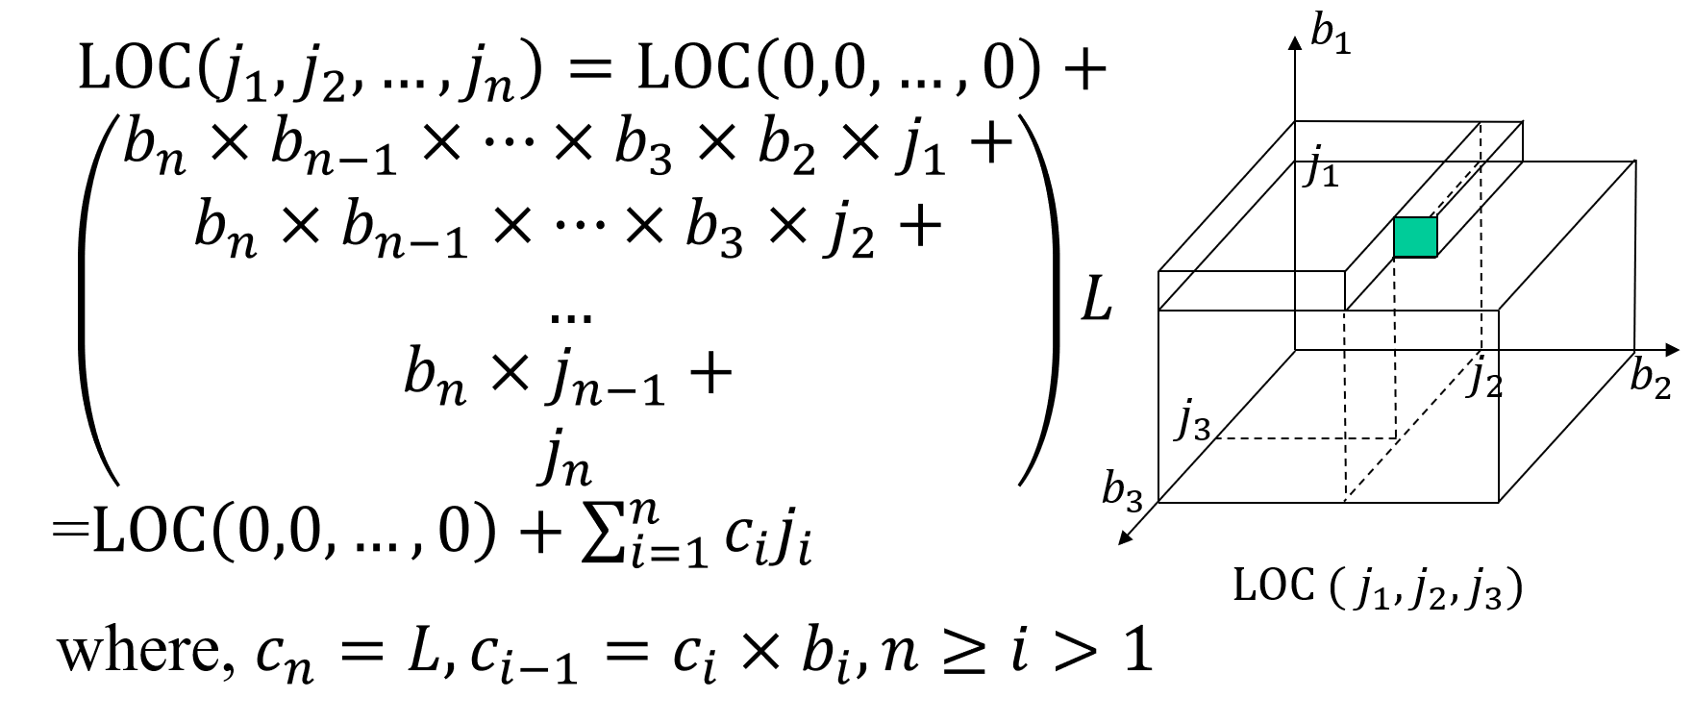
推广到一般情况，可得到 n 维数组数据元素存储位置的映象关系
称为 n 维数组的映象函数。数组元素的存储位置是其下标的线性函数。

Slide 10
//－－－－数组的顺序存储表示－－－－
#include < stdarg.h >
//标准头文件，提供宏va_start、va_arg和va_end,用于存取变长参数表
#define MAX_ARRAY_DIM 8
//假设数组维数的最大值为8
typedef struct{
ElemType *base ;
//数组基址，由InitArray分配
int dim; //数组维数
int *bounds; //维界基址，每个维度的长度b_{i}
int *constants;
//数组映像函数常量基址, c_{i}，由InitArray分配
}Array;
Notes:
stdarg是由standard（标准） arguments（参数）简化而来，主要目的为让函数能够接收可变参数。C++的cstdarg头文件中也提供这样的功能；虽然与C的头文件是兼容的，但是也有冲突存在。

Slide 11
//－－－－基本操作的算法描述－－－－
Status InitArray (Array &A, int dim, …);
//若维数dim和随后的各维长度合法，则构造相应的数组A，并返回OK。
if ( dim<1||dim>MAX.ARRAY_DIM ) return ERROR ;
A.dim=dim;
A.bounds = ( int * )malloc( dim * sizeof ( int ));
if ( ! A.bounds ) exit (OVERFLOW);
//若各维长度合法，则存入A.bounds，并求出A的元素总数elemtotal
elemtotal=1;
va_start ( ap, dim ); //ap为va_list类型，是存放变长参数表信息的数组
for ( i=0; i<dim; ++i ) {
A.bounds[i] = va.arg( ap, int );
if (A.bounds [i]<0) return UNDERFLOW;
elemtotal * = A.bounds [i];
}

Slide 12

va_ end ( ap );
A.base = (ElemType * ) malloc(elemtotal * sizeof(ElemType));
if ( !A.base) exit ( OVERFLOW );
//求映像函数的常数ci,并存入A.constants[i-1],i=1,…,dim
A.constants=(int * ) malloc( dim * sizeof(int));
if(!A.constants) exit ( OVERFLOW );
A.constants[dim-1]=1;
//L=1,指针的增减以元素的大小为单位
for ( i=dim-2; i>=0; --i){
A.constants[i]=A.bounds[i+1]* A.constants[i+1];
return OK;
}
$c_{n}=L, c_{i−1}=c_{i}×b_{i}, n≥i>1$

Slide 13
Status DestroyArray(Array &A) {
// 销毁数组A
if (!A.base) return ERROR;
free(A.base); A.base=NULL;
if (! A.bounds) return ERROR;
free(A.bounds); A.bounds=NULL;
if(! A.constants) return ERROR;
free(A.constants); A.constants=NULL;
return OK;
}

Slide 14
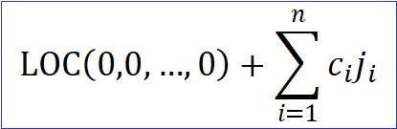
Status Locate(Array A, va_list ap, int &off) {
// 若ap指示的各下标值合法，则求出该元素在A中相对地址off
off=0;
for ( i=0; i<A.dim; ++i) {
ind=va_arg(ap, int);
if ( ind<0|| ind>=A.bounds[i])
return OVREFLOW;
off += A.constants[i] * ind;
}
return OK;
}
$$LOC\left(0,0,…,0\right)+\sum_{i=1}^{n}{c_{i}j_{i}}$$

Slide 15
Status Value(Array A, ElemType &e,…){
//A是n维数组，e为元素变量，随后是n个下标值。
//若各下标不超界，则e赋值为所指定的A的元素值，并返回OK
va_start ( ap, e );
if((result=Locate(A, ap, off))<=0) return result;
e=*(A.base+off);
return OK;
}

Slide 16
Status Assign(Array &A, ElemType e,…){
//A是n维数组，e为元素变量，随后是n个下标值。
//若各下标不超界，则将e赋值给所指定的A的元素，并返回OK
va_start ( ap, e );
if((result=Locate(A, ap, off))<=0) return result;
*( A.base+off )=e;
return OK;
}

Slide 17
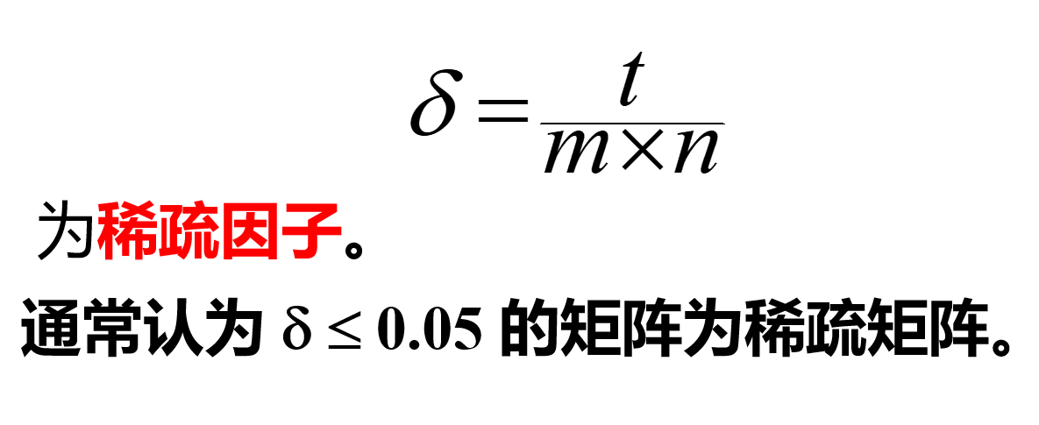
5.3 矩阵的压缩存储
何谓稀疏矩阵？
假设 m 行 n 列的矩阵含 t 个非零元素，则称
为稀疏因子。
通常认为 δ ≤ 0.05 的矩阵为稀疏矩阵。

Slide 18
两类稀疏矩阵：
1) 特殊矩阵
非零元在矩阵中的分布有一定规则
例如: 三角矩阵、对角矩阵
2) 随机稀疏矩阵
非零元在矩阵中随机出现
以常规方法，即以二维数组表示高阶的稀疏矩阵时产生的问题:
1) 零值元素占了很大空间;
2) 计算中进行了很多和零值的运算，遇除法，还需判别除数是否为零。

Slide 19
随机稀疏矩阵存储原则:
1) 尽可能少存或不存零值元素；
2) 尽可能减少没有实际意义的运算；
3) 操作方便。 即：
能尽可能快地找到与下标值(i，j)对应的元素，
能尽可能快地找到同一行或同一列的非零值元。
随机稀疏矩阵的压缩存储方法:
一、三元组顺序表
二、行逻辑联接的顺序表
三、 十字链表

Slide 20
一、三元组顺序表
#define MAXSIZE 12500
typedef struct {
int i, j; //该非零元的行下标和列下标
ElemType e; // 该非零元的值
} Triple; // 三元组类型
typedef union {
Triple data[MAXSIZE + 1];
int mu, nu, tu; ？？
} TSMatrix; // 稀疏矩阵类型

Slide 21
如何求转置矩阵？

Slide 22
用常规的二维数组表示时的算法
for (col=1; col<=nu; ++col)
for (row=1; row<=mu; ++row)
T[col][row] = M[row][col];
其时间复杂度为: O(mu×nu)

Slide 23
用“三元组”表示时如何实现？
1 2 14
1 3 36
1 5 -5
2 1 14
2 2 -7
2 2 -7
3 1 36
4 3 28
3 4 28
5 1 -5

Slide 24
Status TransposeSMatrix(TSMatrix M, TSMatrix &T){
//采用三元组顺序表存储时，求稀疏矩阵M的转置矩阵T
T.mu = M.nu; T.nu = M.mu; T.tu = M.tu;
if (T.tu) {
q = 1;
for (col=1; col<=M.nu; ++col)
for(p=1;p<=M.tu; ++p)//找每个元素
if(M.data[p].j==col){
T.data[q].i=M.data[p].j; T.data[q].j = M.data[p].i;
T.data[q].e = M.data[p].e; ++q;}
}
return OK;
} // TransposeSMatrix
算法 5.1
分析O复杂度

Slide 25
优化“三元组”表示的转置操作
首先确定每一行的第一个非零元在三元组中的位置。
cpot[1] = 1;
for (col=2; col<=M.nu; ++col)
cpot[col] = cpot[col-1] + num[col-1];

Slide 26
Status FastTransposeSMatrix(TSMatrix M, TSMatrix &T){
T.mu = M.nu; T.nu = M.mu; T.tu = M.tu;
if (T.tu) {
for (col=1; col<=M.nu; ++col) num[col] = 0; //初始化
for (t=1; t<=M.tu; ++t) ++num[M.data[t].j];
//计算每列元素个数
cpot[1] = 1;
for (col=2; col<=M.nu; ++col)
cpot[col] = cpot[col-1] + num[col-1]; //计算转置后每列位置
for (p=1; p<=M.tu; ++p) { }
} // if
return OK;
} // FastTransposeSMatrix
转置矩阵元素
算法 5.2

Slide 27
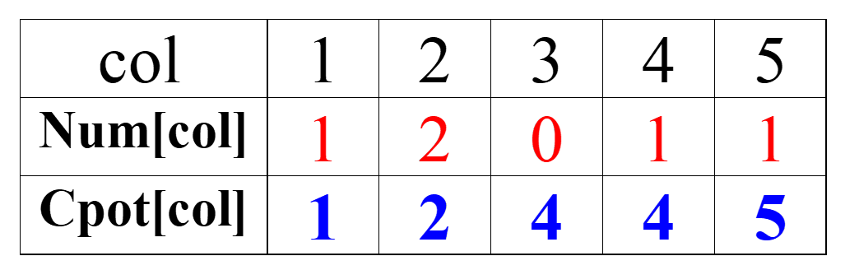
转置矩阵元素：
for (p=1; p<=M.tu; ++p){
Col = M.data[p].j;
q = cpot[col];
T.data[q].i = M.data[p].j;
T.data[q].j = M.data[p].i;
T.data[q].e = M.data[p].e;
++cpot[col]
}

Slide 28
分析算法FastTransposeSMatrix的时间复杂度：
for (col=1; col<=M.nu; ++col) … … 初始化Num[col]
for (t=1; t<=M.tu; ++t) … … 计算Num[col]
for (col=2; col<=M.nu; ++col) … … 计算Cpot[col]
for (p=1; p<=M.tu; ++p) … … 转置
时间复杂度为: O(M.nu+M.tu)

Slide 29
二、行逻辑联接的顺序表
三元组顺序表（有序的双下标法）
特点：按行序顺序存储
缺点：无法随机按行取
添加rpos[]指示行位置
行逻辑链接的顺序表
（带行链接信息的三元组表）
特点：rpos[]指示每行第一个非零元的顺序存储位置，类似矩阵转置算法的cpot[]

Slide 30
行逻辑链接的顺序表--类型描述：
#define MAXMN 500
typedef struct {
Triple data[MAXSIZE + 1]; //非零元三元组表
int rpos[MAXRC + 1]; //各行第一个非零元的位置表
int mu, nu, tu; //矩阵的行数、列数和非零元个数
} RLSMatrix; // 行逻辑链接顺序表类型

Slide 31
例：给定二维数组下标，求矩阵的元素值
ElemType value(RLSMatrix M, int r, int c) {
p = M.rpos[r]; //从r行头开始
while (M.data[p].i==r &&M.data[p].j < c)
p++; //找到c列之前
if (M.data[p].i==r && M.data[p].j==c) //r行c列非零
return M.data[p].e;
else return 0;
} // value
问：1 还有没有别的搜索方法？
2 需要判断哪些合法条件？
p<M.rpos[r+1]?

Slide 32
例：矩阵相乘
设 Q=M×N，其中M规模m₁× n₁, N规模n₁× m₂
for (i=1; i<=m₁; ++i)
for (j=1; j<=m₂; ++j) {
Q[i][j] = 0;
for (k=1; k<=n₁; ++k)
Q[i][j] += M[i][k] × N[k][j];
}
其时间复杂度为: O(m1×m2×n1)
有没有时间复杂度小一点的算法？

Slide 33
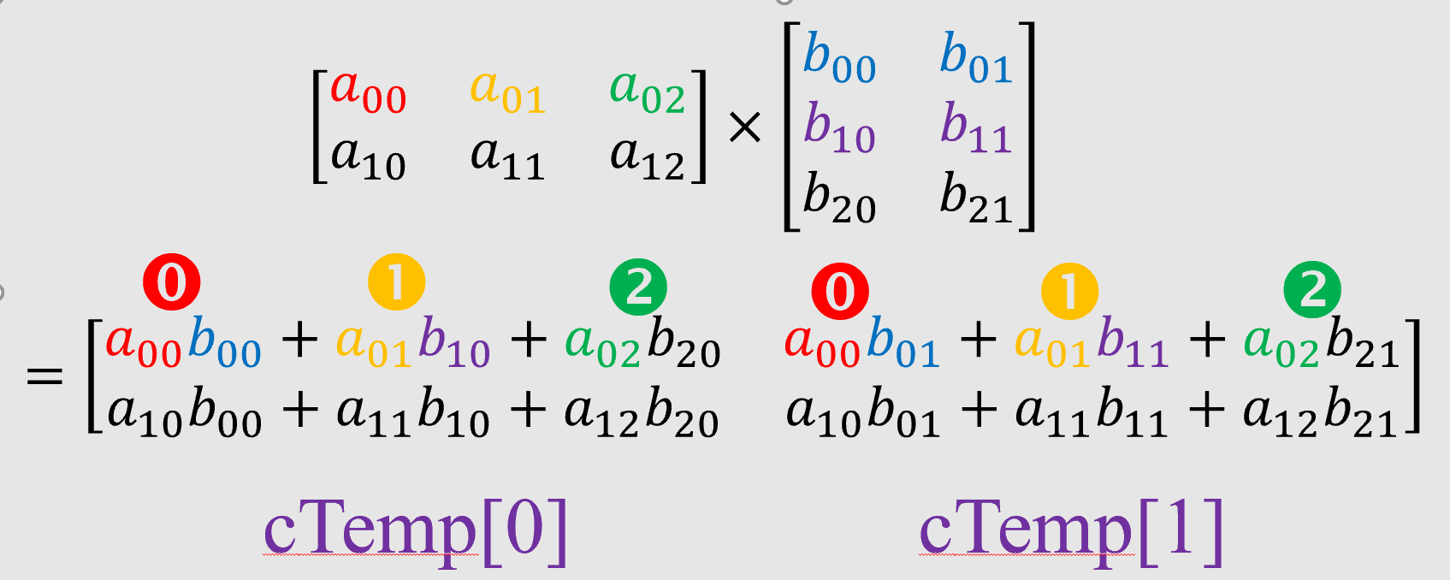
两个稀疏矩阵相乘（Q=M×N）的过程：
Q初始化；
if Q是非零矩阵 { // 逐行求积
for (arow=1; arow<=M.mu; ++arow) {
// 处理M的每一行
ctemp[m₂] = 0; // 累加器清零
计算Q中第arow行的积并累加存入ctemp[] 中；
将ctemp[] 中非零元压缩存储到Q.data；
} // for arow
} // if

Slide 34
两个稀疏矩阵相乘（Q=M×N）的过程：
Status MultSMatrix
(RLSMatrix M, RLSMatrix N, RLSMatrix &Q) {
if (M.nu != N.mu) return ERROR;
Q.mu = M.mu; Q.nu = N.nu; Q.tu = 0;
if (M.tu × N.tu != 0) { // MN是非零矩阵
for (arow=1; arow<=M.mu; ++arow) {
// 处理M的每一行
} // for arow
} // if
return OK;
} // MultSMatrix
算法 5.3

Slide 35
ctemp[] = 0; // 当前行各元素累加器清零
Q.rpos[arow] = Q.tu+1; //记录当前行首个元素位置
for (p=M.rpos[arow]; M.data[p].i==arow;++p) {
//对M的当前行中每一个非零元
brow=M.data[p].j;
if (brow < N.nu ) t = N.rpos[brow+1];
else { t = N.tu+1 }
for (q=N.rpos[brow]; q< t; ++q) {
ccol = N.data[q].j; // 乘积元素在Q中列号
ctemp[ccol] += M.data[p].e × N.data[q].e;
} // for q
} // 求得Q中第crow( =arow)行的非零元
for (ccol=1; ccol<=Q.nu; ++ccol)
if (ctemp[ccol]) {
if (++Q.tu > MAXSIZE) return ERROR;
Q.data[Q.tu] = (arow, ccol, ctemp[ccol]);
} // if
处理 的每一行
M

Slide 36
ctemp[] = 0;
Q.rpos[arow] = Q.tu+1;
if(arow < M.mu) tp=M.rpos[arow+1];
else tp=M.tu + 1;
for (p=M.rpos[arow]; p<tp; ++p) {
//对M的当前行中每一个非零元
brow=M.data[p].j; //M元素p的列对应N的一整行相乘
if (brow < N.nu ) t = N.rpos[brow+1];
else { t = N.tu+1 }
for (q=N.rpos[brow]; q< t; ++q) {
ccol = N.data[q].j; // 乘积元素在Q中列号
ctemp[ccol] += M.data[p].e × N.data[q].e;
} // for q
} // 求得Q中第crow( =arow)行的非零元
for (ccol=1; ccol<=Q.nu; ++ccol)
if (ctemp[ccol]) {
if (++Q.tu > MAXSIZE) return ERROR;
Q.data[Q.tu] = (arow, ccol, ctemp[ccol]);
} // if
处理 的每一行
M

Slide 37
分析上述算法的时间复杂度
累加器ctemp初始化的时间复杂度为Ο(M.mu×N.nu)，
求Q的所有非零元的时间复杂度为Ο(M.tu×N.tu/N.mu)，
进行压缩存储的时间复杂度为Ο(M.mu×N.nu)，
总的时间复杂度就是Ο(M.mu×N.nu+M.tu×N.tu/N.mu)。
若M是m行n列的稀疏矩阵，N是n行p列的稀疏矩阵，
则M中非零元的个数 M.tu = δ_{M}×m×n，
N中非零元的个数 N.tu = δ_{N}×n×p，
相乘算法的时间复杂度就是 Ο(m×p×(1+nδ_{M}δ_{N})) ，
当δ_{M}<0.05 和δ_{N}<0.05及 n <1000时，
相乘算法的时间复杂度就相当于 Ο(m×p)。

Slide 38
三、 十字链表
对稀疏矩阵的每个非零元，建立一个结点。结点形式如下：
其中：i、j和v分别表示该非零 元所在的行、列和非零元的值。
i
j
v
down
right
向右域right 指向同一行中下一个非零元，向下域down 指向同一列中下一个非零元。
每个非零元既是某个行链表中的一个结点，又是某个列链表中的一个结点，整个矩阵构成一个十字交叉的链表。

Slide 39
例如：
^
1
1
3
1
4
5
^
^
2
2
-1
^
^
3 0 0 5
0 -1 0 0
2 0 0 0
3
1
2
^
^

Slide 40
typedef struct OLNode{
int i, j; //该非零元的行和列下标
ElemType e;
struct OLNode * right, *down;
//该非零元所在行表和列表的后继链域
}OLNode; *OLink;
typedef struct {
OLink *rhead, *chead; //行和列链表头指针向量基址
//由CreateSMatrix分配
int mu, nu, tu; //稀疏矩阵的行数、列数和非零元个数
} CrossList;

Slide 41
Status CreateSMatrix_ OL(CrossList &M){
//创建稀疏矩阵M。采用十字链表存储表示。
if (M) free(M);
scanf(&m, &n, &t); //输入M的行数、列数和非零元个数
M.mu:=m; M.nu := n; M.tu:=t;
if (!(M. rhead)=(OLink * )malloc((m+1)×
sizeof(OLink)))) exit(OVERFLOW);
if (!(M. chead)=(OLink * )malloc((n+1)×
sizeof(OLink)))) exit(OVERFLOW);
M. rhead[ ]= M. chead[ ]=NULL;
// 初始化行列头指针向量，各行列链表为空链表
for (scanf(&i, &j, &e); i!=0; scanf(&i, &j, &e) ) {
//按任意次序输入非零元
算法 5.4

Slide 42
if (!(p=(OLNode * )malloc(sizeof(OLNode))))
exit(OVERFLOW);
p->i=i; p->j=j; p->e=e; //生成结点
if (M.rhead[i]==NULL||M.rhead[i]->j>j)
{p->right=M.rhead[i]; M.rhead[i]=p;} //插在前面
else{ //寻查在行表中的插入位置
for(q=M.rhead[i]; (q->right)&&q->right->j<j; q=q->right);
p->right=q->right; q->right=p; } //完成行插入
if (M.chead[j]==NULL||M.chead[j]->i>i)
{p->down=M.chead[j]; M.chead[j]=p;}
else{ //寻查在列表中的插入位置
for(q=M.chead[i]; (q->down)&&q->down->j<j; q=q->down);
p->down=q->down; q->down=p; } //完成列插入
}
return OK;
} // CreateSMatrix_OL

Slide 43
5.4 广义表的定义
广义表是线性表的推广，也称为列表。
列表中的数据元素可以为原子或列表。
采用链式存储结构，每个数据元素用节点表示。
ADT Glist {
数据对象：D＝{e_{i} | i=1,2,..,n; n≥0;
e_{i}∈AtomSet 或 e_{i}∈GList,
AtomSet为某个数据对象 }
数据关系：
LR＝{<e_{i-1}, e_{i} >| e_{i-1} ,e_{i}∈D, 2≤i≤n}
基本操作
} ADT Glist

Slide 44
广义表是递归定义的，一般记作：
LS = ( α₁, α₂, ⋅⋅⋅, α_{n} )
n是它的长度，α_{i} 或为原子 或 子表。
习惯上，用大写字母表示广义表的名称，用小写字母表示原子。
称α₁为LS的表头，其余元素组成的表(α₂, ⋅⋅⋅, α_{n} )是LS的表尾。
例如: A = ( )
F = (d, (e))
D = ((a,(b,c)), F)
C = (A, D, F)
B = (a, B) = (a, (a, (a, ⋅⋅⋅ ) ) )

Slide 45
广义表是一个多层次的线性结构
例如：
D
D=(E, F)
E
F
其中:
E=(a, (b, c))
F=(d, (e))
a
( )
( )
d
b
c
e

Slide 46
广义表 LS = ( α₁, α₂, …, α_{n} )的结构特点:
1) 广义表中的数据元素有相对次序；
2) 广义表的长度定义为最外层包含元素个数；
3) 广义表的深度定义为所含括弧的重数；
注意：“原子”的深度为 0
“空表”的深度为 1
4) 广义表可以共享；
5) 广义表可以是一个递归的表。
递归表的深度是无穷值，长度是有限值。

Slide 47
6) 任何一个非空广义表 LS = ( α₁, α₂, …, α_{n})
均可分解为
表头 Head(LS) = α₁ 原子或列表
表尾 Tail(LS) = ( α₂, …, α_{n}) 必定为列表
例如: D = ( E, F ) = ((a, (b, c))，F )
Head( D ) = E Tail( D ) = ( F )
Head( E ) = a Tail( E ) = ( ( b, c) )
Head( (( b, c)) ) = ( b, c) Tail( (( b, c)) ) = ( )
Head( ( b, c) ) = b Tail( ( b, c) ) = ( c )
Head( ( c ) ) = c Tail( ( c ) ) = ( )

Slide 48
基本操作
• 结构的创建和销毁
InitGList(&L); DestroyGList(&L);
CreateGList(&L, S); CopyGList(&T, L);
• 状态函数
GListLength(L); GListDepth(L);
GListEmpty(L); GetHead(L); GetTail(L);
• 插入和删除操作
InsertFirst_GL(&L, e);
DeleteFirst_GL(&L, &e);
• 遍历
Traverse_GL(L, Visit());

Slide 49
5.5 广义表的存储结构
通常采用头、尾指针的链表结构
tag=1 hp tp
表结点:
原子结点：
tag=0 data

Slide 50
构造存储结构的两种分析方法:
1) 表头、表尾分析法：
空表 ls=NIL
非空表 ls
指向表尾的指针
tag=1
指向表头的指针
若表头为原子，则为
tag=0 data
否则，依次类推。

Slide 52
L = ( a, ( x, y ), ( ( x ) ) )
((x,y),((x)))
(((x)))
L
1
1
∧
1
(x,y)
((x))
1
∧
0 a
1
(x)
∧
表头为空或指向一个表结点
Hp域指向表头（原子或表结点）
Tp域为空或指向表结点
容易分清原子或子表的层次
最高层表结点个数即为列表长度
1
0 x

Slide 53
// －－－－广义表的头尾链表存储表示－－－－
typedef enum{ATOM, LIST}ElemTag; //枚举类型，ATOM==0:原子，LIST==1:子表
typedef struct GLNode{
ElemTag tag; //公共部分，用于区分原子结点和表结点
union{ //原子结点和表结点的联合部分
AtomType atom; //atom是原子结点的值域， AtomType由用户定义
struct { struct GLNode * hp, *tp;}ptr;
//ptr是表结点的指针域，ptr.hp和ptr.tp分别指向表头和表尾
};
}*GList; //广义表类型
Tag=1 | hp | tp
Tag=0 | atom

Slide 54
A=NIL
E
1
∧
F
1
1
∧
0
e
0
a
1
1
1
∧
C
0
b
0
c
0
d
1
∧
1
1
∧
B
1
1
∧
0
a
图5.9 广义表的存储结构示例

Slide 55
2) 子表分析法：
空表 ls=NIL
非空表
ls
…
∧
1
1
1
指向子表1第一个元素的指针
指向子表2第一个元素的指针
指向子表n第一个元素的指针
若子表为原子，则为
tag=0 data tp
否则，依次类推。

Slide 56
例如:
LS=( a, (x,y), ((x)) )
ls
0
a
1
1
∧
∧
∧
0
x
0
y
1
0
x
∧

Slide 57
//－－－广义表的扩展线性链表存储表示－－－
typedef enum{ATOM, LIST}ElemTag;
//ATOM==0:原子，LIST==1:子表
typedef struct GLNode{
ElemTag tag; //公共部分，用于区分原子结点和表结点
union{ //原子结点和表结点的联合部分
AtomType atom; //原子结点的值域
struct GLNode * hp; //表结点的表头指针
};
struct GLNode * tp; //相当于线性链表的next，指向下一个元素结点
}*GList; //广义表类型GList是一种扩展的线性链表
Tag=1 | hp | tp
Tag=0 | atom | tp

Slide 58
A
1
∧
∧
B
1
∧
C
1
∧
0
e
∧
0
a
1
∧
D
1
∧
0
b
0
c
0
d
∧
1
∧
1
1
∧
E
1
∧
0
a
1
∧
图5.11 另一种链表表示

Slide 59
5.6 m元多项式的表示
一个m元多项式的表示就是广义表应用的典型实例。例如三元多项式
p(x,y,z)=x¹⁰y³z²+2x⁶y³z²+3x⁵y²z²+x⁴y⁴z+6x³y⁴z+ 2yz+15, 可以改写为：
p(x,y,z)=((x¹⁰+2x⁶)y³+3x⁵y²)z²+((x⁴+6x³)y⁴+2y)z+15
即 p(x,y,z)=Az²+Bz+15 其中
A=((x¹⁰+2x⁶)y³+3x⁵y²) B=((x⁴+6x³)y⁴+2y)
A、B 又是关于x、y的多项式，依次类推，上述多项式可以表示为：

Slide 60
p=z((A,2),(B,1),(15,0))
其中: A=y((C,3),(D,2))
C=x((1,10),(2,6))
D=x((3,5))
B=y((E,4),(F,1))
E=x((1,4),(6,3))
F=x((2,0))
p(x,y,z)=Az²+Bz+15
A=((x¹⁰+2x⁶)y³+3x⁵y²)
B=((x⁴+6x³)y⁴+2y)

Slide 61
m元多项式的存储结构
可类似于广义表的第二种存储结构来定义表示m元多项式的广义表的存储结构。链表的结点结构为：
exp：指数域
coef：系数域
hp：指向其系数子表
tp：指向同一层的下一结点
tag=1 | exp | hp | tp
tag=0 | exp | coef | tp
表结点
原子结点

Slide 62
typedef struct MPNode{
ElemTag tag; //区分原子结点和表结点
int exp; //指数域
union{
float coef; //常数系数域
struct MPNode * hp;
//指向下一层变量系数子表
};
struct MPNode * tp; //指向同变量的不同指数项
}*MPList; //m元多项式广义表类型
tag=1 | exp | hp | tp
tag=0 | exp | coef | tp

Slide 63
p(x,y,z)=Az²+Bz+15
A=((x¹⁰+2x⁶)y³+3x⁵y²)
P
1
3
∧
B=((x⁴+6x³)y⁴+2y)
1
z
1
2
1
1
0
0
15
∧
1 y
1
3
1
2
1 y
1
4
1
1
∧
1 x
0
5
3
∧
1 x
0
0
2
∧
1 x
0
10
1
0
6
2
∧
1 x
0
4
1
0
3
6
∧
z
y
x
一维数组存储多项式变元
图5.12 三元多项式的存储结构示意图
tag=1 | exp | hp | tp
tag=0 | exp | coef | tp

Slide 64
5.7 广义表操作的递归算法
5.7.1 求广义表的深度
5.7.2 复制广义表
5.7.3 建立广义表的存储结构

Slide 65
递归函数
含直接或间接调用本函数语句的函数，须满足两个条件：
1)在每一次调用自己时，必须是(在某种意义上)
更接近于解;
2)必须有一个终止处理或计算的准则。
递归定义
基本项：递归过程的终结状态
归纳项：原问题和子问题之间的转化关系
如何设计递归函数？
一、分治法 (Divide and Conquer分割求解)
二、后置递归法(Postponing the work)
三、回溯法(Backtracking)

Slide 66
分治法的设计思想为:
对于一个输入规模为 n 的函数或问题，用某种方法把输入分割成 k(1<k≤n)个子集，从而产生 l 个子问题，分别求解这 l 个问题，得出 l 个问题的子解，再用某种方法把它们组合成原来问题的解。若子问题还相当大，则可以反复使用分治法，直至最后所分得的子问题足够小，以至可以直接求解为止。
在利用分治法求解时，所得子问题的类型常常和原问题相同，因而很自然地导致递归求解。

Slide 67
例如:
汉诺塔问题: Hanoi(n, x, y, z)
将 n 个盘分成两个子集(1至n-1 和 n )，从而产生下列三个子问题：
1) 将1至n-1号盘从 x 轴移动至 y 轴；
可递归求解 Hanoi(n-1, x, z, y)
2) 将 n号盘从 x 轴移动至 z 轴；
3) 将1至n-1号盘从y轴移动至z轴；
可递归求解 Hanoi(n-1, y, x, z)

Slide 68
汉诺塔的递归函数
void hanoi (int n, char x, char y, char z)
{
if (n==1)
move(x, 1, z); //递归终止
else {
hanoi(n-1, x, z, y); //递归调用
move(x, n, z);
hanoi(n-1, y, x, z); //递归调用
}
}

Slide 69
又如:
遍历二叉树: Traverse(BT)
将 n 个结点分成三个子集(根结点、左子树 和右子树 )，从而产生下列三个子问题：
1) 访问根结点；
2) 遍历左子树；
可递归求解 Traverse(LBT)
3) 遍历右子树;
可递归求解 Traverse(RBT)

Slide 70
二叉树前序遍历的递归算法
void PreOrderTraverse( BiTree T,void (Visit)(BiTree P))
{
if (T) {
Visit(T->data);
(PreOrderTraverse(T->lchild, Visit);
(PreOrderTraverse(T->rchild, Visit);
}
} // PreOrderTraverse

Slide 71
广义表从结构上可以分解成
广义表 = 表头 + 表尾
或者
广义表 = 子表1 + 子表2 + ··· + 子表n
因此常利用分治法求解之。
要掌握：两种结构的取子表操作和相互转化
算法设计中的关键问题是，如何将 l 个子问题的解组合成原问题的解。

Slide 72
广义表的头尾链表存储表示：
typedef enum {ATOM, LIST} ElemTag;
// ATOM==0:原子, LIST==1:子表
typedef struct GLNode {
ElemTag tag; // 标志域
union{
AtomType atom; // 原子结点的数据域
struct {struct GLNode *hp, *tp;} ptr;
};
} *GList
表结点
tag=1
hp tp
ptr

Slide 73
5.7.1 求广义表的深度
广义表的深度：广义表中括弧的层数。
将广义表分解成 n 个子表，分别(递归)求得每个子表的深度。
归纳项：
广义表的深度=Max {子表的深度} +1
基本项：
空表的深度 = 1
原子的深度 = 0

Slide 74
int GlistDepth(Glist L) {
// 返回指针L所指的广义表的深度
for (max=0, pp=L; pp; pp=pp->ptr.tp){
dep = GlistDepth( pp->ptr.hp); //递归求解子表深度
if (dep > max) max = dep;
}
return max + 1; //返回本层最深深度
} // GlistDepth
if (!L) return 1;
if (L->tag == ATOM) return 0;
tag=1
hp tp
算法 5.5
ptr

Slide 75
例如:
pp
pp
pp
L
…
1
1
1
∧
pp->ptr.hp
pp->ptr.hp
pp->ptr.hp
for (max=0, pp=L; pp; pp=pp->ptr.tp){
dep = GlistDepth(pp->ptr.hp);
if (dep > max) max = dep;
}
具体例子，教材P114 图5.13

Slide 76
5.7.2 复制广义表
前面提到，任何一个非空广义表均可分解成表头和表尾；反之，一对确定的表头和表尾可惟一确定一个广义表。
将广义表分解成表头和表尾两部分，分别(递归)复制求得新的表头和表尾
归纳项：
复制新的表头+新的表尾
基本项：
空表
原子结点

Slide 77
复制求广义表的算法描述如下:
若 ls= NIL 则 newls = NIL
否则
构造结点 newls,
如果是原子结点，直接复制
否则
由 表头ls->ptr.hp 复制得 newhp
由 表尾ls->ptr.tp 复制得 newtp
并使 newls->ptr.hp = newhp,
newls->ptr.tp = newtp

Slide 78
Status CopyGList(Glist &T, Glist L) {
if (!L) T = NULL; // 复制空表
else {
if ( !(T = (Glist)malloc(sizeof(GLNode))) )
exit(OVERFLOW); // 建表结点
T->tag = L->tag;
if (L->tag == ATOM)
T->atom = L->atom; // 复制单原子结点
else { 分别复制表头和表尾 }
} // else
return OK;
} // CopyGList
算法 5.6

Slide 79
复制表头和表尾：
CopyGList(T->ptr.hp, L->ptr.hp);
// 复制求得表头L->ptr.hp的一个副本T->ptr.hp
CopyGList(T->ptr.tp, L->ptr.tp);
// 复制求得表尾L->ptr.tp 的一个副本T->ptr.tp
语句 CopyGList(T->ptr.hp, L->ptr.hp);
等价于
CopyGList(newhp, L->ptr.tp);
T->ptr.hp = newhp;

Slide 80
5.7.3 建立广义表的存储结构
从上述两种广义表操作的递归算法中可以发现：在对广义表进行操作的递归定义时，可有两种分析方法：一种是把广义表分解成表头和表尾；另一种是把广义表看成是含有n个并列子表（假设原子也作为子表）的表。
对应广义表的不同定义方法相应地有不同的创建存储结构的算法。

Slide 81
子表分析法创建广义表
假设以字符串 S = ′(α₁, α₂, ⋅⋅⋅, α_{n} )′ 的形式定义广义表 L，建立相应的存储结构。
由于S中的每个子串α_{i}定义 L 的一个子表，从而产生 n 个子问题，即分别由这 n个子串 (递归)建立 n 个子表，再组合成一个广义表。
归纳项：
为每个子串α_{i} 建立表结点，
其hp指向子串α_{i} 建立的子表（递归到下一层）
其tp指向子串α_{i+1}对应的表结点（本层链接）
基本项：
由串′( )′建立的广义表是空表；
由单字符建立的子表只是一个原子结点。

Slide 82
归纳项：递推
广义表和子表在存储结构中的递推关系。
先看第一个子表和广义表的关系:
指向广义表
的头指针
L
1
指向第一个
子表的第一个元素

Slide 83
归纳项：本层链接
1
1
指向第i个
子表的头指针
指向第i+1个
子表的头指针
兄弟子表之间通过α_{i}对应的表结点的tp相链接。

Slide 84
子表分析法创建广义表 算法思路
若 S = ′( )′ 则 L = NIL；
否则，构造第一个表结点 *L，
  并从串S中分解出第一个子串α₁，对应创建第一个子广义表 L->ptr.hp；
  若剩余串非空，则构造第二个表结点 L->ptr.tp，并从串S中分解出第二个子串 α₂，对应创建第二个子广义表 ……；
依次类推，直至剩余串为空串止。

Slide 85
void CreateGList(Glist &L, SString S) {
if (strcompare(S,emp)) L = NULL; // 创建空表
else {
if(!(L=(Glist) malloc(sizeof(GLNode))))
exit(overflow); //建表结点
if(Strlength(s)==1) {L->tag=ATOM; L->atom=s; }
else { //↑创建单原子广义表
L->tag=List; p=L;
sub=SubString(S,2,StrLength(S)-2);
//脱去串S的外层括弧
}
}
return OK
}
由sub中所含n个子串建立n个子表;
算法 5.7

Slide 86
do { //重复建n个子表
sever(sub, hsub); // 从sub中分离出表头串hsub
CreateGlist(p->ptr.hp,hsub); q=p;
if (!StrEmpty(sub) { //表尾不空，本层还有兄弟子表
if(!( p=(GLNode*)malloc(sizeof(GLNode))))
exit(overflow);
p->tag=LIST; q->ptr.tp=p; //本层链接
}//if
} while (!StrEmpty(sub));
q->ptr.tp = NULL; // 表尾为空表
Tag=1 | hp | tp
Tag=0 | atom | tp

Slide 87
Status sever(Sstring &str, Sstring &hstr) {
//将非空串str分割成两部分：hstr为第一个‘，’之前的子串，str为之后的子串
n=Strlength(str); i=0; k=0;//k记尚未配对的左括号个数
Do { //搜索最外层的第一个逗号
++i；
SubString（ch，str，i，1);
if (ch==‘(‘ ) ++k;
else if (ch==‘)‘ ) --k;
} while(i<n&&(ch!=‘,’||k!=0));
if (i<n)
{ SubString(hstr,str,1,i-1); SubString(str,str,i+1,n-i) }
else {strcopy(hstr,str);clearstring(str) }
}
算法 5.8

Slide 88
后置递归的设计思想为:
递归的终结状态是，当前的问题可以直接求解，对原问题而言，则是已走到了求解的最后一步。
与分治法的区别？

Slide 89
链表是后置递归求解的一个典型例子。
例如：编写“删除单链表中所有值为x 的数据元素”的算法。
分析:
1) 单链表是一种顺序结构，必须从第一个结点起，逐个检查每个结点的数据元素；
2) 从另一角度看，链表又是一个递归结构，若 L 是线性链表 (a₁, a₂, …, a_{n}) 的头指针，则 L->next是线性链表 (a₂, …, a_{n})的头指针。

Slide 90
例如:
已知下列链表
L
…
∧
a₁
a₂
a₃
a_{n}
1) “a1=x”，则 L 仍为删除 x 后的链表头指针
p=L->next
L
…
∧
a₁
a₂
a₃
a_{n}
L->next=p->next
2) “a1≠x”，则余下问题是考虑以 L->next 为头指针的链表
L->next
L
…
∧
a₁
a₂
a₃
a_{n}
a₁

Slide 91
void delete(LinkList &L, ElemType x) {
// 删除以L为头指针的带头结点的单链表中
// 所有值为x的数据元素
if (L->next) {
if (L->next->data==x) {
p=L->next; L->next=p->next;
free(p); delete(L, x);
}
else delete(L->next, x);
}
} // delete

Slide 92
再例如：删除广义表中所有元素为x的原子结点
分析:
比较广义表和线性表的结构特点：
相似处：都是链表结构。
不同处：
1)广义表的数据元素可能还是个广义表；
2)删除时，不仅要删除原子结点，还需要删除相应的表结点。

Slide 93
void Delete_GL(Glist&L, AtomType x) {
//删除广义表L中所有值为x的原子结点
if (L) {
head = L->ptr.hp; // 考察第一个子表
if ((head->tag == Atom) &&
(head->atom == x))
{ } // 删除原子项 x的情况
else
{ } //第一项没有被删除的情况
}
} // Delete_GL
… …
… …

Slide 94
删除原子项 x的情况
p
L
L
1
1
head
0 x
p=L; L = L->ptr.tp; // 修改指针
free(head); // 释放原子结点
free(p); // 释放表结点
Delete_GL(L, x); // 递归处理剩余表项

Slide 95
第一项没有被删除的情况
L->ptr.tp
L
1
1
head
1
0 a
if (head->tag == LIST) //该项为广义表
Delete_GL(head, x);
Delete_GL(L->ptr.tp, x);
// 递归处理剩余表项

Slide 96
回溯法是一种“穷举”方法。其基本思想为：
假设问题的解为 n 元组 (x₁, x₂, …, x_{n})，
其中 x_{i} 取值于集合 S_{i}。
n 元组的子组 (x₁, x₂, …, x_{i}) (i<n) 称为部分解，应满足一定的约束条件。
对于已求得的部分解 (x₁, x₂, …, x_{i}) ，
若在添加 x_{i+1}∈S_{i+1} 之后仍然满足约束条件，
则得到一个新的部分解 (x₁, x₂, …, x_{i+1}) ,
之后继续添加 x_{i+2}∈S_{i+2} 并检查之。

Slide 98
例一、皇后问题求解
设四皇后问题的解为 (x₁, x₂, x₃, x₄),
其中： x_{i} (i=1,2,3,4) ∈ S_{i}={1, 2, 3, 4}
约束条件为：其中任意两个x_{i} 和x_{j}不能位于棋盘的同行、同列及同对角线。
按回溯法的定义，皇后问题求解过程为：
解的初始值为空；首先添加 x₁=1, 之后添加满足条件的 x₂=3，由于对所有的 x₃∈{1,2, 3, 4}都不能找到满足约束条件的部分解(x₁, x₂, x₃), 则回溯到部分解(x₁), 重新添加满足约束条件的x₂=4, 依次类推。

Slide 99
void Trial(int i, int n) {
// 进入本函数时，在n×n棋盘前i-1行已放置了互不攻
// 击的i-1个棋子。现从第 i 行起继续为后续棋子选择
// 满足约束条件的位置。当求得(i>n)的一个合法布局
// 时，输出之。
if (i>n) 输出棋盘的当前布局;
else for (j=1; j<=n; ++j) {
在第 i 行第 j 列放置一个棋子;
if (当前布局合法) Trial(i+1, n);
移去第 i 行第 j 列的棋子;
}
} // trial

Slide 100
回溯法求解的算法一般形式：
void B(int i, int n) {
// 假设已求得满足约束条件的部分解(x₁,..., x_{i-1})，本函
//数从 x_{i} 起继续搜索，直到求得整个解(x₁, x₂, … x_{n})。
if (i>n)
else while ( ! Empty(S_{i})) {
从 S_{i} 中取 x_{i} 的一个值 v_{i}∈S_{i};
if (x₁, x₂, …, x_{i}) 满足约束条件
B( i+1, n); // 继续求下一个部分解
从 S_{i} 中删除值 v_{i};
}
} // B

Slide 101
综合几点：
1. 对于含有递归特性的问题，最好设计递归形式的算法。但也不要单纯追求形式，应在算法设计的分析过程中“就事论事”。例如，在利用分割求解设计算法时，子问题和原问题的性质相同；或者，问题的当前一步解决之后，余下的问题和原问题性质相同，则自然导致递归求解。

Slide 102
    2. 实现递归函数，目前必须利用“栈”。一个递归函数必定能改写为利用栈实现的非递归函数；反之，一个用栈实现的非递归函数可以改写为递归函数。需要注意的是递归函数递归层次的深度决定所需存储量的大小。
    3. 分析递归算法的工具是递归树，从递归树上可以得到递归函数的各种相关信息。例如：递归树的深度即为递归函数的递归深度；递归树上的结点数目恰为函数中的主要操作重复进行的次数；若递归树蜕化为单支树或者递归树中含有很多相同的结点，则表明该递归函数不适用。

Slide 103
例如: n=3的梵塔算法中主要操作move的执行次数可以利用下列递归树进行分析:
move(3, a, b, c)
move(2, a, c, b)
move(2, b, a, c)
move(1, a, b, c)
move(1, b, c, a)
move(1, c, a, b)
move(1, a, b, c)
上图递归树的中序序列即为圆盘的移动操作序列。

Slide 104
又如: 求n!的递归函数的递归树已退化为一个单枝树;而计算斐波那契递归函数的递归树中有很多重复出现的结点。
n
F₅
n-1
F₄
F₃
。。。
。。。
F₃
F₂
F₂
F₁
F₁
F₀
1
F₁
F₀
0

Slide 105
    4. 递归函数中的尾递归容易消除。
    例如：先序遍历二叉树可以改写为：
    void PreOrderTraverse( BiTree T) {
While (T) {
Visit(T->data);
PreOrderTraverse(T->lchild);
T = T->rchild;
}
} // PreOrderTraverse

Slide 106
又如:
void delete(LinkList &L, ElemType x) {
// L为无头结点的单链表的头指针
if (L) {
if (L->data=x) {
p=L; L=L->next;
free(p); delete(L, x);
}
else delete(L->next, x);
}
}

Slide 107
可改写为
void delete(LinkList &L, ElemType x) {
// L为带头结点的单链表的头指针
p=L->next; pre=L;
while (p) {
if (p->data=x) {
pre->next=p->next;
free(p); p=pre->next;
}
else { pre=p; p=p->next; }
}
}

Slide 108
    5. 可以用递归方程来表述递归函数的时间性能。
例如: 假设解n个圆盘的梵塔的执行
时间为T(n)
则递归方程为： T(n) = 2T(n-1) + C，
初始条件为： T(0) = 0

Slide 109
本章内容小结
1. 了解数组的两种存储表示方法，并掌握数组在以行为主的存储结构中的地址计算方法。
2. 掌握对特殊矩阵进行压缩存储时的下标变换公式。
3. 了解稀疏矩阵的两类压缩存储方法的特点和适用范围，领会以三元组表示稀疏矩阵时进行矩阵运算采用的处理方法。

Slide 110
4. 掌握广义表的结构特点及其存储表示方法，读者可根据自己的习惯熟练掌握任意一种结构的链表，学会对非空广义表进行分解的两种分析方法：即可将一个非空广义表分解为表头和表尾两部分或者分解为n个子表。
5. 学习利用分治法的算法设计思想编制递归算法的方法。

Slide 111

中国海洋大学
谢谢大家

